Slide 1
Algoritma Runut-balik
(Backtracking)

Slide 2
Deskripsi
Materi ini membahas tentang algoritma backtrack dengan berbagai studi kasus

Slide 3
Tujuan Instruksional Khusus (TIK)‏
Menjelaskan algoritma backtrack dengan studi kasus knapsack 0/1, persoalan n-ratu dan labirin
Menghitung Kompleksitas waktu

Slide 4
Pendahuluan
Runut-balik (backtracking) adalah algoritma yang berbasis pada DFS untuk mencari solusi persoalan secara lebih mangkus.
Runut-balik, yang merupakan perbaikan dari algoritma brute-force, secara sistematis mencari solusi persoalan di antara semua kemungkinan solusi yang ada.

Slide 5
Dengan metode runut-balik, kita tidak perlu memeriksa semua kemungkinan solusi yang ada. Hanya pencarian yang mengarah ke solusi saja yang selalu dipertimbangkan. Akibatnya, waktu pencarian dapat dihemat.
Saat ini algoritma runut-balik banyak diterapkan untuk program games (seperti permainan tic-tac-toe, menemukan jalan keluar dalam sebuah labirin, catur, dll) dan masalah-masalah pada bidang kecerdasan buatan (artificial intelligence).

Slide 6
Properti Umum Metode
Runut-balik
Solusi persoalan.
  Solusi dinyatakan sebagai vektor dengan n-tuple:
  X = (x₁, x₂, …, x_{n}), x_{i} ∈ S_{i} .
  Mungkin saja S₁ = S₂ = … = S_{n}.
  Contoh: S_{i} = {0, 1}, x_{i} = 0 atau 1

Slide 7
Fungsi pembangkit nilai x_{k}
Dinyatakan sebagai:
T(k)
T(k) membangkitkan nilai untuk x_{k}, yang merupakan komponen vektor solusi.

Slide 8
Fungsi pembatas (pada beberapa persoalan fungsi ini dinamakan fungsi kriteria)
Dinyatakan sebagai
B(x₁, x₂, …, x_{k})
B bernilai true jika (x₁, x₂, …, x_{k}) mengarah ke solusi. Jika true, maka pembangkitan nilai untuk x_{k+1} dilanjutkan, tetapi jika false, maka (x₁, x₂, …, x_{k}) dibuang dan tidak dipertimbangkan lagi dalam pencarian solusi.

Slide 9
Pengorganisasian Solusi
Semua kemungkinan solusi dari persoalan disebut ruang solusi (solution space).
Jika x_{i} ∈ S_{i}, maka S₁ × S₂ × … × S_{n} disebut ruang solusi.
Jumlah anggota di dalam ruang solusi adalah | S₁| ⋅ | S₂| ⋅ … ⋅ | S_{n} |.

Slide 10
Tinjau Knapsack 0/1 untuk n = 3.
Solusi persoalan dinyatakan sebagai vektor (x₁, x₂, x₃) dengan x_{i} ∈ {0,1}.
Ruang solusinya adalah
{0,1} × {0,1} × {0,1} = {(0, 0, 0), (0, 1, 0), (0, 0, 1), (1, 0, 0), (1, 1, 0), (1, 0, 1),
(0, 1, 1), (1, 1, 1)}.

Slide 11
Pada Knapsack 0/1 dengan n = 3 terdapat 2^{n} = 2³ = 8 kemungkinan solusi, yaitu:
(0, 0, 0), (0, 1, 0), (0, 0, 1),
(1, 0, 0), (1, 1, 0), (1, 0, 1),
(0, 1, 1), dan (1, 1, 1).
Penyelesaian secara exhaustive search adalah dengan menguji setiap kemungkinan solusi.

Slide 12
Ruang solusi diorganisasikan ke dalam struktur pohon.
Tiap simpul pohon menyatakan status (state) persoalan, sedangkan sisi (cabang) dilabeli dengan nilai-nilai x_{i}.
Lintasan dari akar ke daun menyatakan solusi yang mungkin.
Seluruh lintasan dari akar ke daun membentuk ruang solusi. Pengorganisasian pohon ruang solusi diacu sebagai pohon ruang status (state space tree).

Slide 13
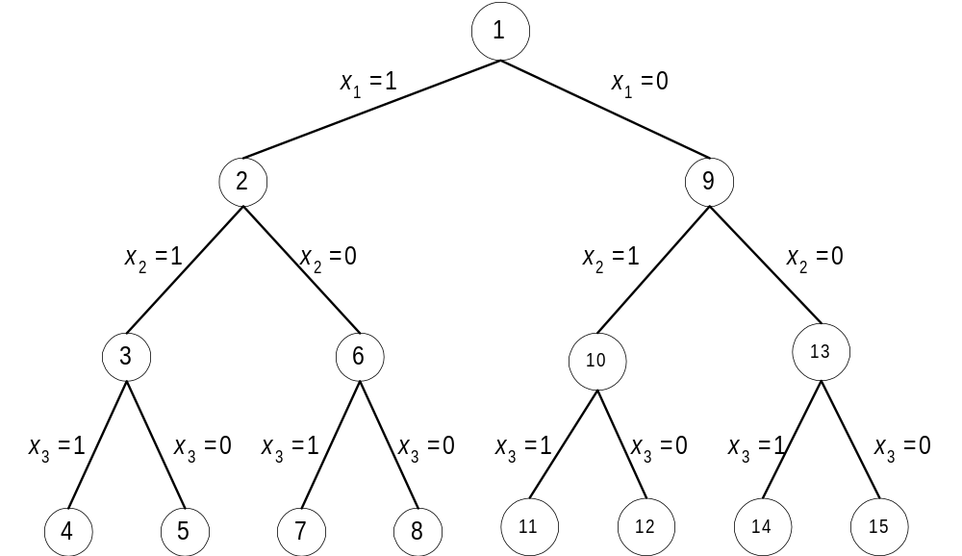
Tinjau persoalan Knapsack 1/0 untuk n = 3.
Ruang solusinya:

Slide 14
Prinsip Pencarian Solusi dengan
Metode Runut-balik
Solusi dicari dengan membentuk lintasan dari akar ke daun. Aturan pembentukan yang dipakai adalah mengikuti aturan pencarian mendalam (DFS). Simpul-simpul yang sudah dilahirkan dinamakan simpul hidup (live node). Simpul hidup yang sedang diperluas dinamakan simpul-E (Expand-node).

Slide 15
Tiap kali simpul-E diperluas, lintasan yang dibangun olehnya bertambah panjang. Jika lintasan yang sedang dibentuk tidak mengarah ke solusi, maka simpul-E tersebut “dibunuh” sehingga menjadi simpul mati (dead node). Fungsi yang digunakan untuk membunuh simpul-E adalah dengan menerapkan fungsi pembatas (bounding function). Simpul yang sudah mati tidak akan pernah diperluas lagi.

Slide 16
Jika pembentukan lintasan berakhir dengan simpul mati, maka proses pencarian diteruskan dengan membangkitkan simpul anak yang lainnya. Bila tidak ada lagi simpul anak yang dapat dibangkitkan, maka pencarian solusi dilanjutkan dengan melakukan runut-balik ke simpul hidup terdekat (simpul orangtua). Selanjutnya simpul ini menjadi simpul-E yang baru.

Slide 17
Pencarian dihentikan bila kita telah menemukan solusi atau tidak ada lagi simpul hidup untuk runut-balik.

Slide 18
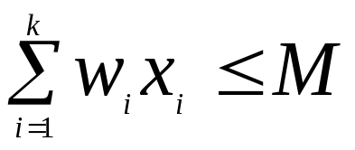
Tinjau persoalan Knapsack 0/1 dengan instansiasi:
n = 3
(w₁, w₂, w₃) = (35, 32, 25)
(p₁, p₂, p₃) = (40, 25, 50)
M = 30
Solusi dinyatakan sebagai X = (x₁, x₂, x₃), x_{i} ∈ {0, 1}.
Fungsi pembatas:

Slide 19
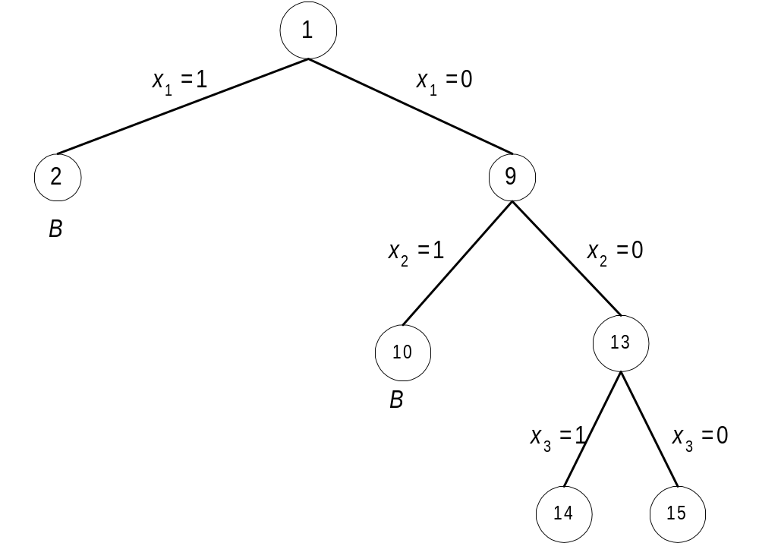
Pohon dinamis yang dibentuk selama pencarian untuk persoalan Knapsack 0/1 dengan n = 3,
M = 30, w = (35, 32, 25) dan p = (40, 25, 50)

Slide 20

Penomoran ulang simpul-simpul sesuai urutan pembangkitannya
Solusi optimumnya adalah X = (0, 0, 1) dan F = 50.

Slide 21
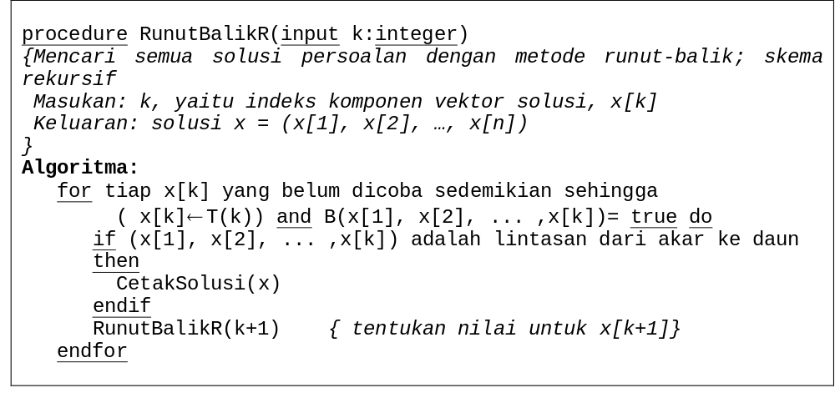
Skema Umum Algoritma Runut-Balik
(versi rekursif)

Slide 22
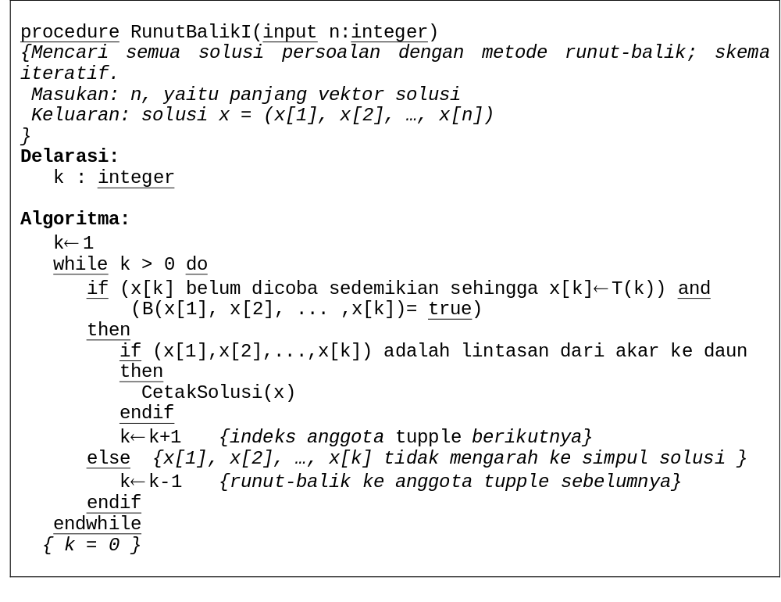
Skema Umum Algoritma Runut-Balik
(versi iteratif)

Slide 23
Setiap simpul dalam pohon ruang status berasosiasi dengan sebuah pemanggilan rekursif.
Jika jumlah simpul dalam pohon ruang status adalah 2n atau n!, maka untuk kasus terburuk, algoritma runut-balik membutuhkan waktu dalam O(p(n)2n) atau O(q(n)n!), dengan p(n) dan q(n) adalah polinom derajat n yang menyatakan waktu komputasi setiap simpul.

Slide 24
Persoalan N-Ratu
(The N-Queens Problem)
Diberikan sebuah papan catur yang berukuran N × N dan delapan buah ratu. Bagaimanakah menempatkan N buah ratu (Q) itu pada petak-petak papan catur sedemikian sehingga tidak ada dua ratu atau lebih yang terletak pada satu baris yang sama, atau pada satu kolom yang sama, atau pada satu diagonal yang sama?

Slide 25
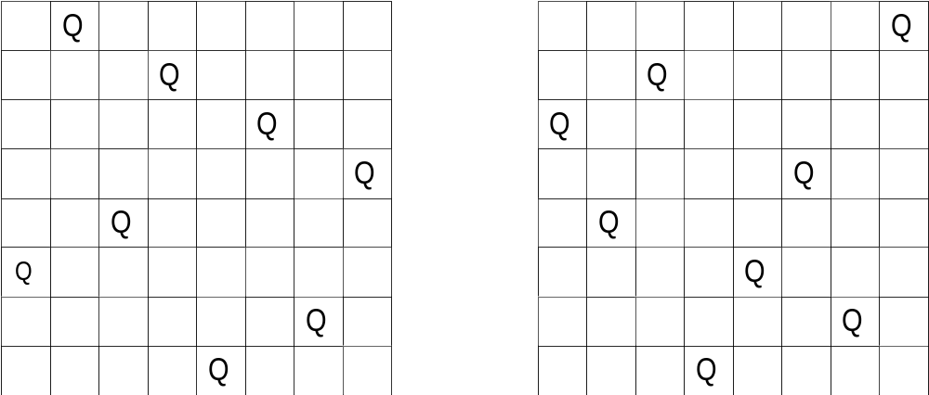
Contoh 2 buah solusi 8-queen problem:

Slide 26
Penyelesaian dengan Algoritma Brute-Force:
a) Brute Force 1
Mencoba semua kemungkinan solusi penempatan delapan buah ratu pada petak-petak papan catur.
Ada C(64, 8) = 4.426.165.368 kemungkinan solusi.

Slide 27
b) Brute Force 2
Meletakkan masing-masing ratu hanya pada baris-baris yang berbeda. Untuk setiap baris, kita coba tempatkan ratu mulai dari kolom 1, 2, …, 8.
Jumlah kemungkinan solusi yang diperiksa berkurang menjadi
88 = 16.777.216

Slide 28
c) Brute Force 3 (exhaustive search)
Misalkan solusinya dinyatakan dalam vektor 8-tupple:
X = (x₁ , x₂ , ... , x₈)
Vektor solusi merupakan permutasi dari bilangan 1 sampai 8.
Jumlah permutasi bilangan 1 sampai 8 adalah P(1, 8)= 8! = 40.320 buah.

Slide 29
Penyelesaian dengan Algoritma Runut-balik:
Algoritma runut-balik memperbaiki algoritma brute force 3 (exhaustive search).
Ruang solusinya adalah semua permutasi dari angka-angka 1, 2, 3, 4, 5, 6, 7, 8.
Setiap permutasi dari 1, 2, 3, 4, 5, 6, 7, 8 dinyatakan dengan lintasan dari akar daun. Sisi-sisi pada pohon diberi label nilai xi.

Slide 30
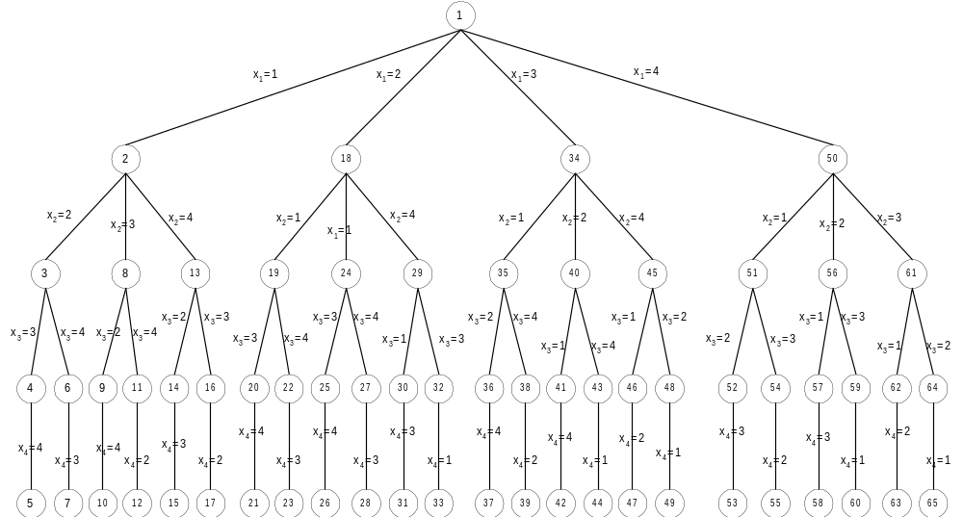
Contoh: Pohon ruang-status persoalan 4-Ratu

Slide 31
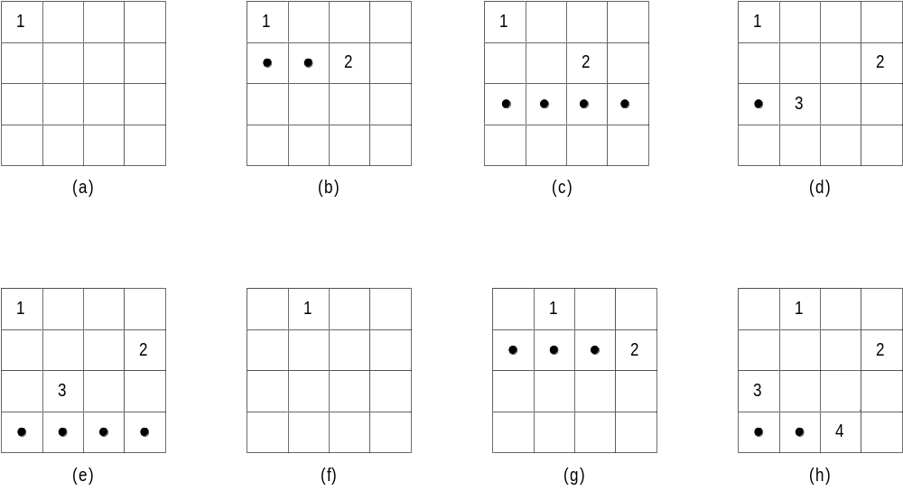
Contoh solusi runut-balik persoalan 4-Ratu:

Slide 32
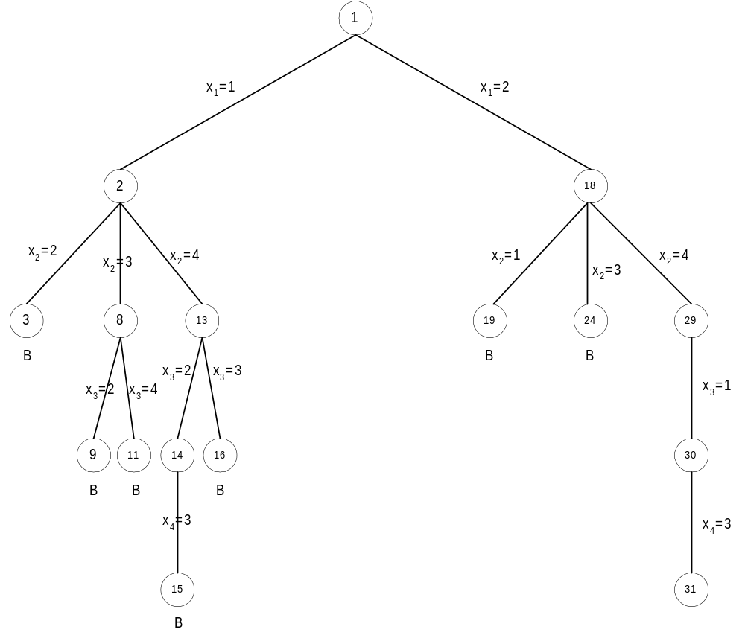
Pohon ruang status dinamis persoalan 4-Ratu yang dibentuk selama pencarian:

Slide 33
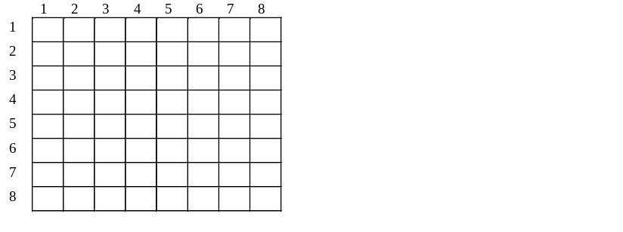
Algoritma Runut-balik untuk Persoalan 8-Ratu
Versi iteratif
Dua buah ratu terletak pada baris yang sama, berarti
i = k
Dua buah ratu terletak pada kolom yang sama, berarti
j=l
Dua buah ratu terletak pada diagonal yang sama, berarti
 i-j=k-l atau  i+j=k+l
⇔ i-k=j-l atau k-i=j-l
⇔ ⏐j-l⏐= ⏐i-k⏐

Slide 34
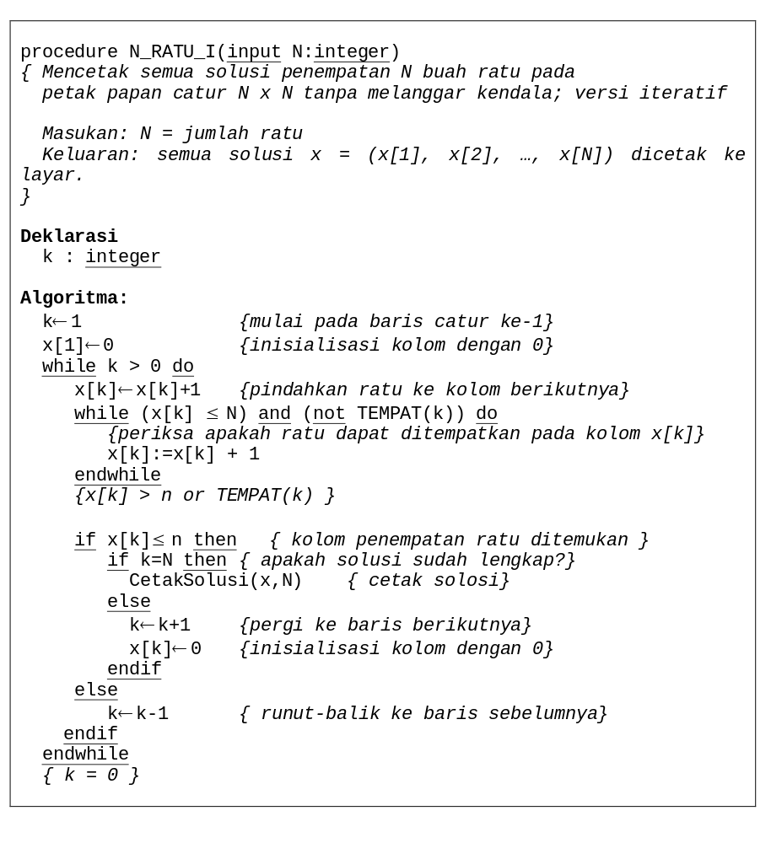

Slide 35
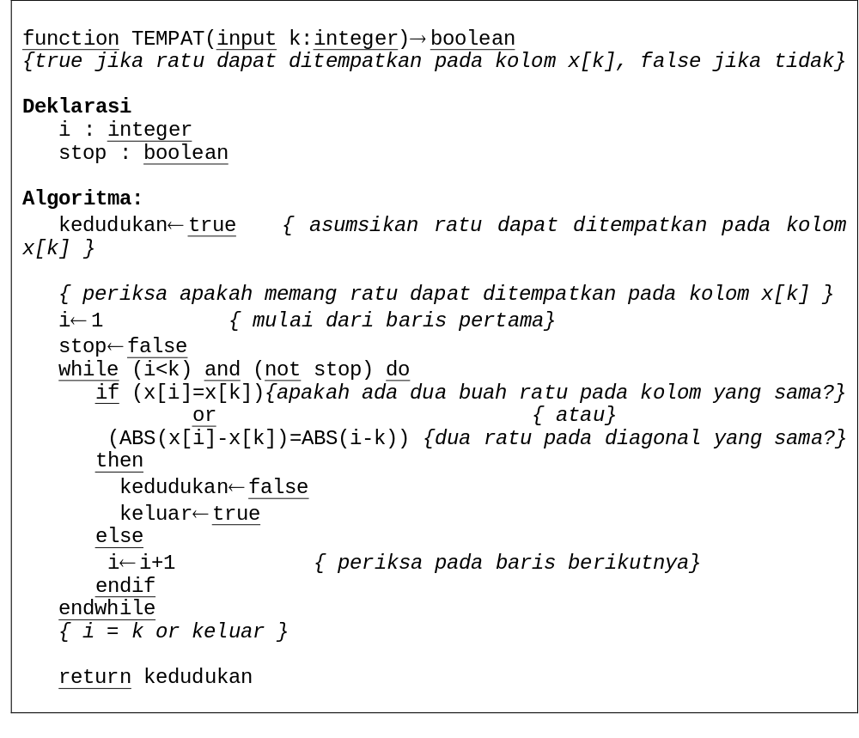

Slide 36
(b) Versi rekursif
Algoritma:
Inisialisasi x[1], x[2], …, x[N] dengan 0
for i←N to n do
x[i]←0
endfor
Panggil prosedur N_RATU_R(1)

Slide 37
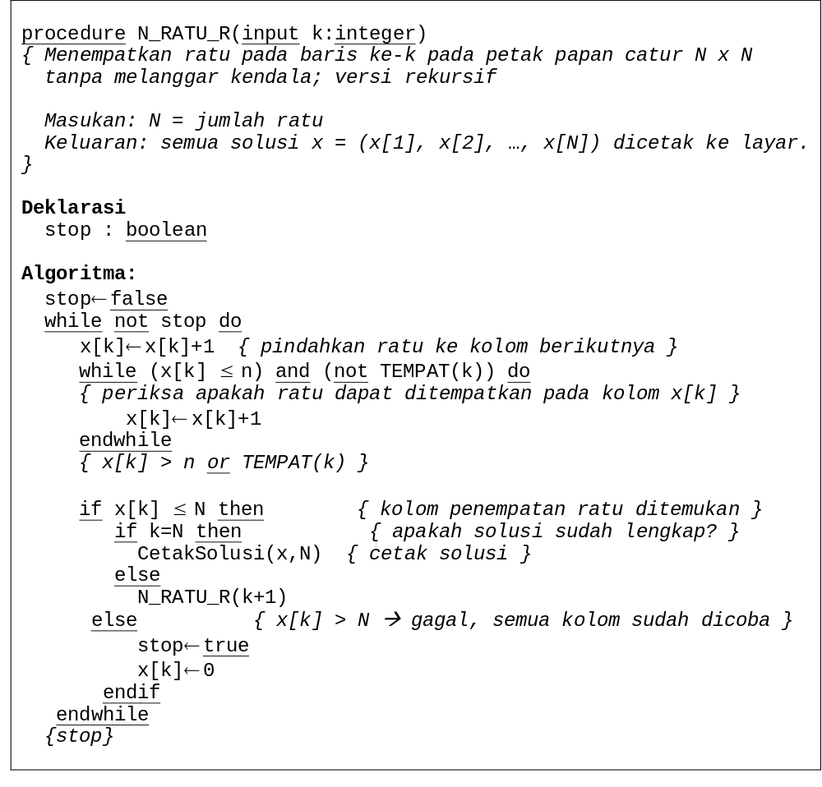

Slide 38
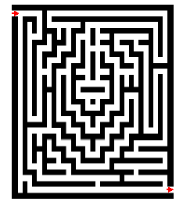
Mencari jalan keluar di dalam labirin (Maze Problem).

Slide 39
Penyelesaian dengan bactracking:
Bagi lintasan menjadi sederetan langkah. Sebuah langkah terdiri dari pergerakan satu unit sel pada arah tertentu.
Arah yang mungkin: ke atas (up), ke bawah (down), ke kiri (left), ke kanan (right).

Slide 40
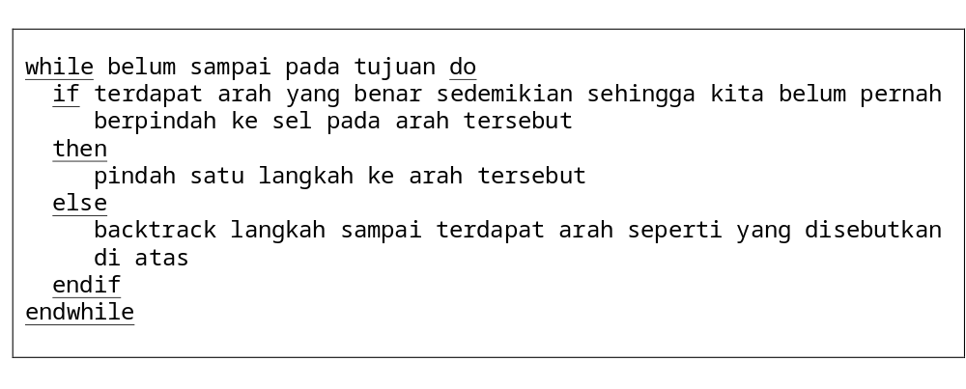
Garis besar algoritma runut-baliknya:

Slide 41
Bagaimana mengetahui langkah yang mana yang perlu dijejaki kembali?
Ada dua solusi untuk masalah ini: pertama, simpan semua langkah yang pernah dilakukan, atau kedua, gunakan rekursi (yang secara implisit menyimpan semua langkah).
Rekursi adalah solusi yang lebih mudah.

Slide 42
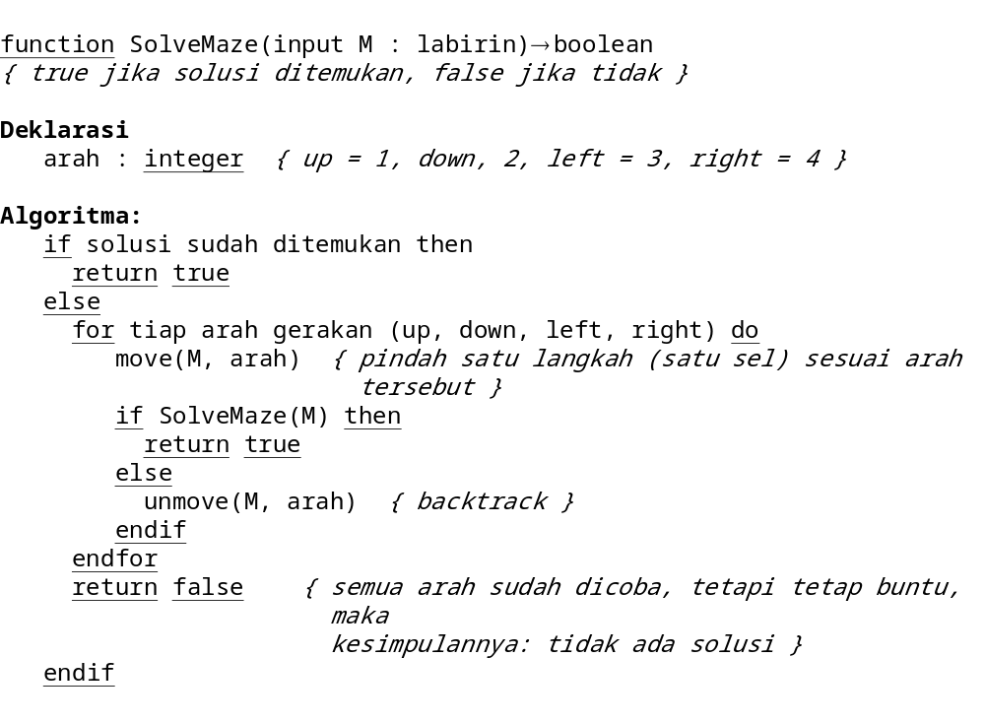

Slide 43
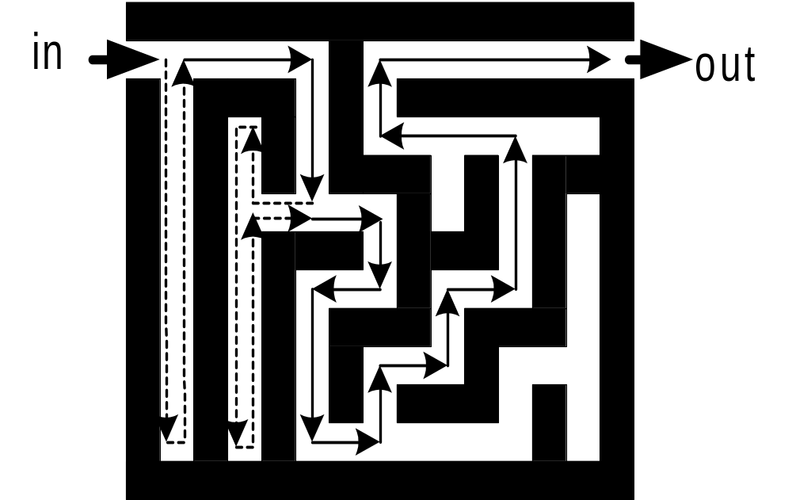
Contoh runut-balik pada sebuah labirin. Runut-balik diperlihatkan dengan
garis putus-putus.

Slide 44
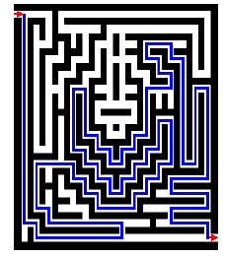
Contoh lain:

Slide 45
